Slide 1

Classes e Objetos - Implementação
Orientação a Objetos – DCC025
Profª. Bárbara de Melo Quintela
barbara@ice.ufjf.b
Universidade Federal de Juiz de Fora – UFJF
Departamento de Ciência da Computação - DCC
2012.1

Slide 2
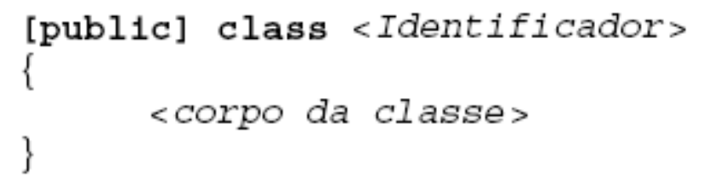

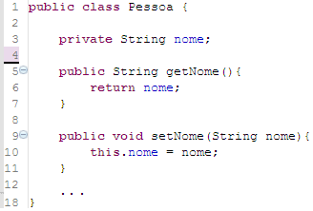
Implementação de Classes

Slide 3
Implementação de Classes

Slide 4
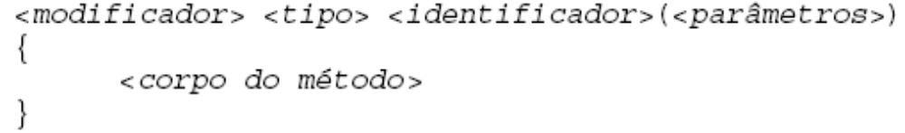
Programação Java - Classe
Métodos
  Métodos que pertencem ao objeto são chamados de métodos de instância. Analisando a definição padrão de métodos, temos:
    <modificador> é um modificador de acesso
    <tipo> é o tipo do valor de retorno do método
    <identificador> é o identificador do método
    <parâmetros> é uma lista de parâmetros.
  Além disso, o corpo do método é composto de comandos, expressões e declarações de variáveis locais ao método.

Slide 5
Métodos

Slide 6
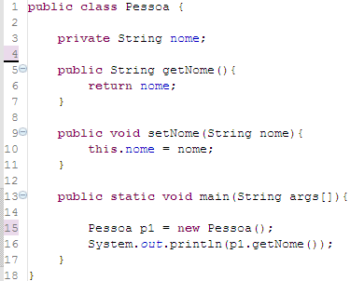
Classes e Método Principal
Método main() dentro da classe Pessoa

Slide 7
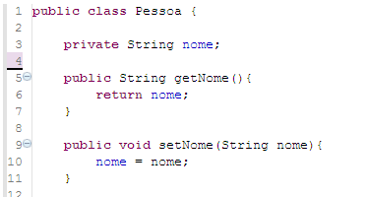
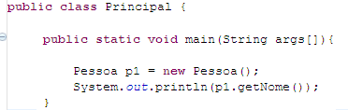
Classes e Método Principal
Prefira construir uma classe de execução, que, quando necessário, irá chamar os métodos da classe Pessoa

Slide 8
Modificadores - Introdução

Slide 9
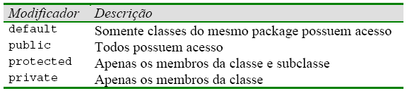
Modificadores

Slide 10
Modificadores em Classes
Palavra reservada public
  É opcional e indica que a classe pode ser referenciada por qualquer outra classe além do próprio pacote. Se a declaração da classe não for precedida de public, então ela só poderá ser referenciada por outras classes do mesmo pacote (visibilidade default)
    OBS: Os modificadores de acesso private e protected não podem ser aplicados às classes.
  O <Identificador> é usado para referenciar a classe.
  No <corpo da classe> são definidos os atributos e métodos da classe.

Slide 11
Modificadores em Classes
Regra Geral:
Defnir como “private” todos os atributos da classe
Regra Geral:
Definir como público os métodos da classes. OBS: alguns métodos deverão, em circunstância específicas, ser definidos como privados. Contudo, como geral geral, utilize “public”

Slide 12
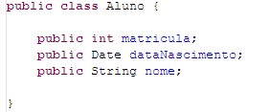
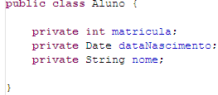


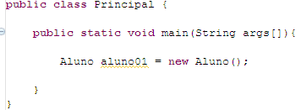
Exemplo de Acesso
Tentativa de acesso 01 – T01
Tentativa de acesso 02 – T02

Slide 13
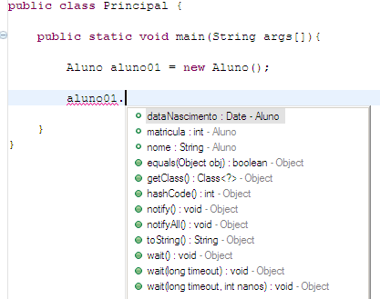
Acesso Público – T01

Slide 14
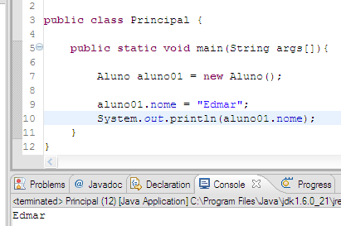
Acesso Público – T01

Slide 15
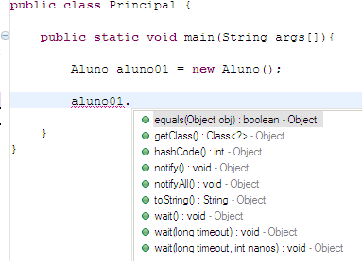
Acesso Privado – T02

Slide 16
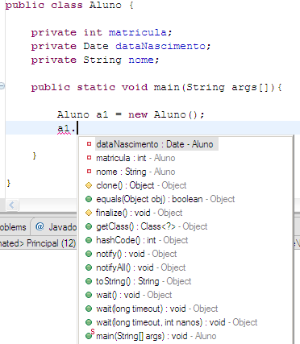
Public/Private – Classe

Slide 17
Exercício
Exercício 01
  Crie uma classe Empregado que inclui 3 campos como variáveis de instâncias – nome (tipo string), sobrenome (tipo String) e um salário mensal (tipo double). Forneça um método “set” e um “get” para cada campo.
  Crie um classe de teste. Instancie um objeto da classe Empregado e atribua os valores “Pedro”, “Silva” e 1000 para seus atributos. Imprima o nome do empregado e seu salário atual
  Em seguida
    Crie um método aumentarSalario(). Esse método deve ler o salário atual do empregado, dobrar esse valor e atualizar no salário do empregado. Depois, imprima o novo salário

Slide 18
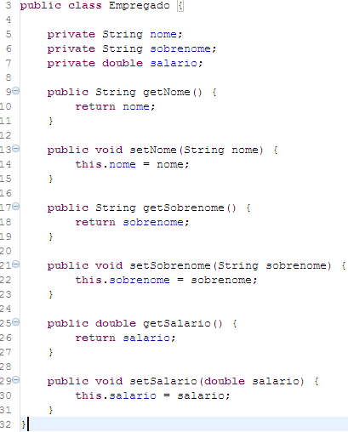
Solução – Classe Empregado

Slide 19
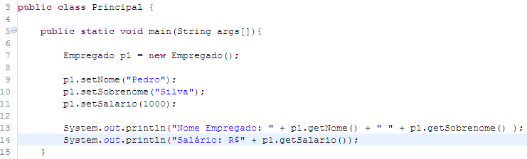
Solução – Classe de Execução

Slide 20
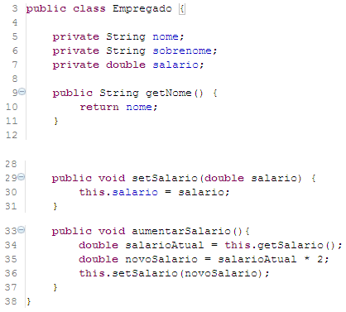
Solução – Novo Método

Slide 21




Solução – Novo Método

Slide 22
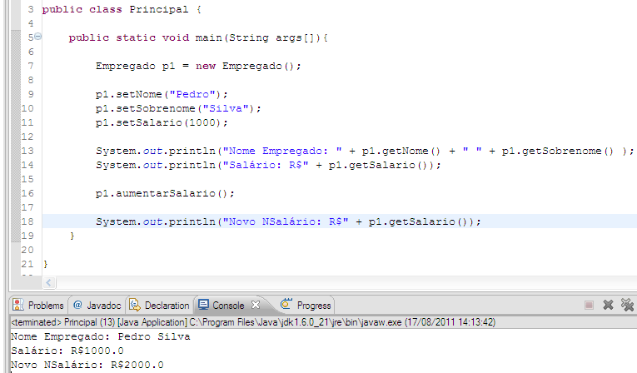
Solução – Classe de Execução

Slide 23
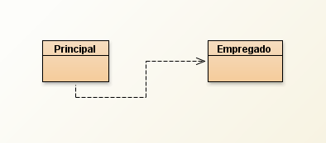
Representação em Modelo

